Slide 1

SESIÓN 2
Presentación y bienvenida de la nueva integrante del equipo
Mostrar el encuadre
Firma del encuadre y criterios de evaluación
Acordar para cuando se harán las entregas
y lo regresarán corregido
5. Conocer la tipología

Slide 2

ESCUELA NORMAL DE EDUCACIÓN PREESCOLAR
Trabajo de titulación
Encuadre
Asesor:_EDITH ARACELI MARTÍNEZ SILVA
NOVIEMBRE 2020

Slide 3

Propósito
Valorar el desempeño del estudiante a través de un tipo de producción que considera las competencias genéricas y profesionales del plan de estudios y que constituye el último de los procesos que los estudiantes habrán de realizar para concretar su formación inicial.

Slide 4
La elaboración de un producto que permitirá valorar el nivel de logro de las competencias profesionales que han adquirido a través de los trayectos y sus cursos, así como de las experiencias derivadas del acercamiento a la práctica en las escuelas de educación preescolar.
Descripción de la asesoría

Slide 5
Elección de la competencia profesional
Lo primero que se debe considerar es la elección de la competencia y tener una idea del tema que se va a tratar. El tema que resultó de su interés por la manera en que se analizó en alguno de los cursos de la malla curricular o bien por su impacto en las escuelas de educación básica. Tal vez por los retos que enfrentó en la adquisición de alguna competencia o su eficacia en la ejecución de actividades con los alumnos en las escuelas de educación preescolar.

Slide 6
EL INFORME DE PRÁCTICAS PROFESIONALES

Slide 7
EL INFORME DE PRÁCTICAS PROFESIONALES
Consiste en la elaboración de un documento analítico-reflexivo del proceso de intervención que realiza el estudiante en su periodo de práctica profesional
En el identifica una problemática y posteriormente describe las acciones, estrategias, métodos y procedimientos llevados a cabo.
Con la finalidad de transformar uno o algunos aspectos de su práctica profesional.

Slide 8
Proceso de elaboración de El informe de prácticas profesionales:
Identificación de la idea inicial
Acción
Plan de acción
Observación y evaluación
Reflexión
Evaluación de la propuesta de mejora
Revisión de la idea general para hacer correcciones al plan de acción y empezar un nuevo ciclo de aplicación
Reconocimiento y revisión
COMPETENCIA PROFESIONAL
Práctica
docente
Planeación, ejecución, evaluación
reflexión y replanteamiento

Slide 9
ESTRUCTURA DEL INFORME DE PRÁCTICAS PROFESIONALES
Carátula
Índice
Introducción
Plan de acción
Conclusiones y recomendaciones
Referencias
Anexos
Desarrollo, reflexión y evaluación de la propuesta de mejora

Slide 10
PLAN DE ACCIÓN
PLANIFICACIÓN
INTENCIÓN
Relevancia e importancia que tiene para el futuro docente la mejora o transformación de su práctica profesional.
Tipo de compromisos que asume como responsable de su propia práctica y acción reflexiva.
Conflictos que enfrenta en su docencia y la nueva normalidad a la que se enfrenta (COVID-19)
Plantea el problema de la práctica que se desea mejorar.
Incluye un diagnóstico de la situación que permite describir y analizar los hechos alrededor del problema
Los propósitos, la revisión teórica, el conjunto de acciones y estrategias que se definieron como alternativas de solución.
Incluye el análisis del contexto en el que se realiza la mejora.
Situar temporal y espacialmente su trabajo.

Slide 11
Desarrollo, reflexión y evaluación de la propuesta de mejora
Describe y analiza la ejecución del plan de acción
Revisar con detenimiento los resultados obtenidos en cada una de las actividades realizadas
Describe el proceso tantas veces se haya realizado hasta lograr la mejora o transformación de su práctica
Replantea las propuestas de mejora al tomar como referencia las competencias, los contextos, los enfoques, los presupuestos teóricos, psicopedagógicos, metodológicos y técnicos, y los aprendizajes de los alumnos

Slide 12
FECHAS DE ENTREGA
FECHA DE ENTREGA A LA COMISIÓN DE TITULACIÓN | EL PORTAFOLIO DE EVIDENCIAS | LA TESIS DE INVESTIGACION | EL INFORME DE PRÁCTICAS PROFESIONALES
30 de noviembre | Definición y selección | Protocolo | Intención y cronograma de actividades
8 de febrero | Selección, reflexión y construcción de rúbrica | Marco teórico | Plan de acción (intención y planificación y acciones)

Slide 13
CRITERIOS DE EVALUACIÓN
Actividades en escuela en red Realizar cambios y sugerencias por el asesor y la comisión de titulación Disposición y compromiso hacia el trabajo | 60%
Entregas puntuales en fecha destinadas (30 de noviembre y 8 de febrero) | 30%
Asistencia y puntualidad | 10%
Nota: 85% de asistencia para acreditar, la calificación de este semestre
se promediara con la calificación de octavo semestre.

Slide 14
Acuerdos establecidos
Usar laptop en cada asesoría
Uso moderado del celular
Tener una actitud positiva y de disposición, evitando palabras altisonantes, así como cuidar el lenguaje corporal
Tener completo las herramientas de trabajo en cada una de las sesiones (trabajo actual y descargado)
Se debe entregar avance semanalmente de acuerdo a lo sugerido por el asesor, dicha entrega será a través de escuela en red en el apartado del curso de titulación
La entrega por parte de la alumna será el día: domingo y el asesor, lo regresaré el día: martes
En caso de que se realice plagio parcial o total el trabajo será anulado y la comisión de titulación dictaminara el veredicto.
Las entregas a Comisión de Titulación son obligatorias y se enviará a correo institucional y escuela en red en tiempo y forma
Acatar las sugerencias realizadas por el asesor o la Comisión de Titulación.
En caso de que se omita la entrega por parte del estudiante normalista, la primera vez se firmará una carta compromiso, la segunda ocasión causará una llamada de atención por escrito y la tercera vez será objeto de que el proceso de titulación quede suspendido hasta nuevo aviso.
En cada avance debe incluir las referencias en orden alfabético
Los días que tendrán asesoría será los días asignadas en el horario del asesor (en nuestro caso los miércoles a las 10:00am)

Slide 19
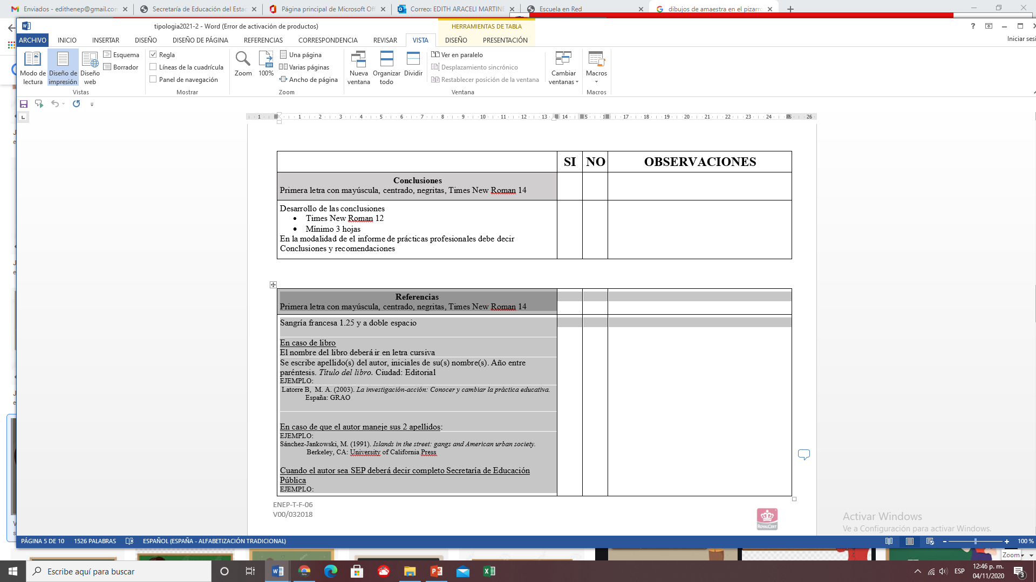

Slide 20
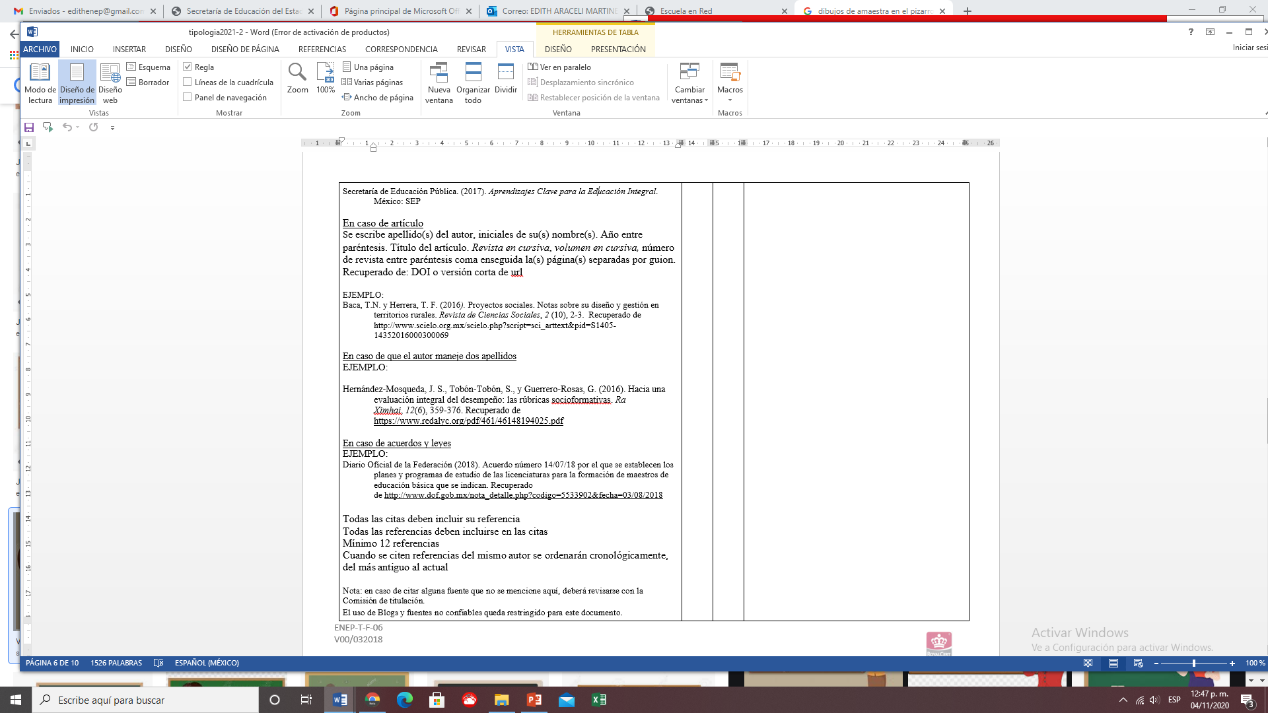

Slide 25

CARACTERÍSTICAS DE CADA ENTREGA
Llevar portada, ir cambiándole la fecha
Incluir las referencias al final
Cada semana habrá un avance en escuela en red

Slide 26
1er. ENTREGA
Escribe la competencia seleccionada y las unidades que lo integran
De acuerdo a la competencia y a las unidades que lo integran armar una propuesta de mejora, un plan de acción que incluya: fecha
estrategia
acción
recurso.

